Slide 1
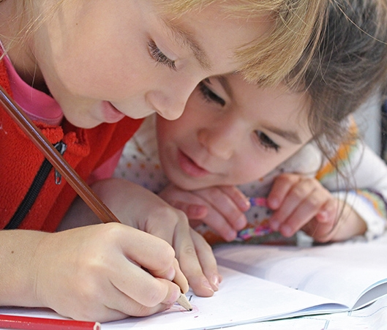
كتابة الأحرف ( أ ب ت ث ج )
مقدم الهدف: مريم سعيد الخنبشي

Slide 2
المراجعة:أ. جمعه شعيب | الإعداد : مريم سعيد الخنبشي | كتابة الأحرف ( أ ب ت ث ج ) رقم الهدف :(1053) | الهدف
الفئة العمرية:13-14 | مستوى الشدة: متوسطة | فئة الإعاقة : الاعاقة الذهنية | بيانات الهدف
حمد , خليفة, هند , و فاطمة أخوان يحبون المدرسة كثيرا و يحبون ان يشاركوا بعض الذي تعلموه في المدرسة عندما عادوا من المدرسة تناولوا وجبة الغداء و جلسوا مع بعض يلعبون و يتحدثون سألت فاطمة : يا اخواني ماذا تعلمتم اليوم في المدرسة قال حمد : علمنا المعلم اليوم كيف نكتب حرف أ و حرف ب , هل تريدون أن تشاهدوا كيف أكتب حرف الألف قالوا جميعهم نعم نريد قال حمد : هكذا يكتب حرف الألف قالت فاطمة : انه رائع , و كيف نكتب حرف الباء ؟ قال حمد : انظري هكذا نكتب حرف الباء قال خليفة : أحسنت يا حمد , و انا معلمي علمنا كيف نكتب حرف التاء قال حمد : أنا لا أعرف كيف اكتبه خبرنا يا خليفة كيف نكتب حرف التاء قال خليفة : شاهدوا كيف نكتب حرف التاء قالت هند: و أنا معلمتي علمتني اليوم كيف أكتب حرف الثاء و الجيم قالت : هيا أخبرينا يا هند كيف نكتب حرف الثاء قالت هند : نكتبه مثل حرف التاء و لكن نضع فوقه ثلاث نقاط , شاهدو كيف نكتبه قالت فاطمة: رائع يا هند قال حمد : و كيف نكتب حرف الجيم قالت هند : انظروا كيف نكتب حرف الجيم هكذا قالت فاطمة : شكرا يا أخواني اننا تعلمنا كيف نكتب حرف أ ب ت ث ج ملاحظة : عرض الحرف الذي يذكر في القصة أما الطلاب من خلال بطائق صغيرة , أو يكتبها المعلم أمام الطلاب في السبورة الأنشطة الصفية يبدأ الطالب بشيء مبسط يتعرف على كيفية كتابة الحروف من خلال اعطاء الطالب الحروف ( أ ب ت ث ج ) في ورقة و على الطالب تلوين أو تتبع الحرف فقط عرض فيديوهات لكيفية كتابة الأحرف يكرر الطالب كتابة الأحرف مع الفيديو و عدة مرات ليتمكن من كتابتها ( روابط الفيديوهات في الشريحة القادمة ) تعلم تدريجي لكتابة الحرف ( يبدأ بالتلوين ثم تتبع الحرف ثم يكتب الحرف بمفرده ) مثال في الشرحة القادمة |  |  | كتاب الطالب

Slide 3
https://youtu.be/NYgAqRNd5-8
تعلم كتابة حرف أ
https://www.youtube.com/watch?v=8v3Ua4DjqEY
تعلم كتابة حرف ب
https://youtu.be/HfSC-AHGsoo
تعلم كتابة حرف ت
https://youtu.be/9ROxeUEcwIk
تعلم كتابة حرف ث
https://youtu.be/i19JsQ0J534
تعلم كتابة حرف ج

Slide 4
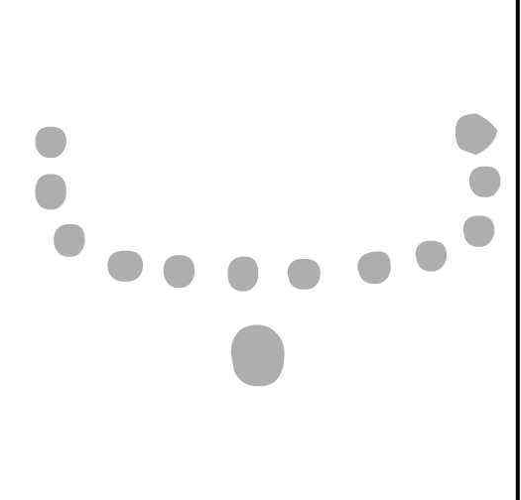
ب
ب
ب
أ
أ
أ
……………………..
……………………..
……………………..
………………..
………………..
………………..

Slide 5
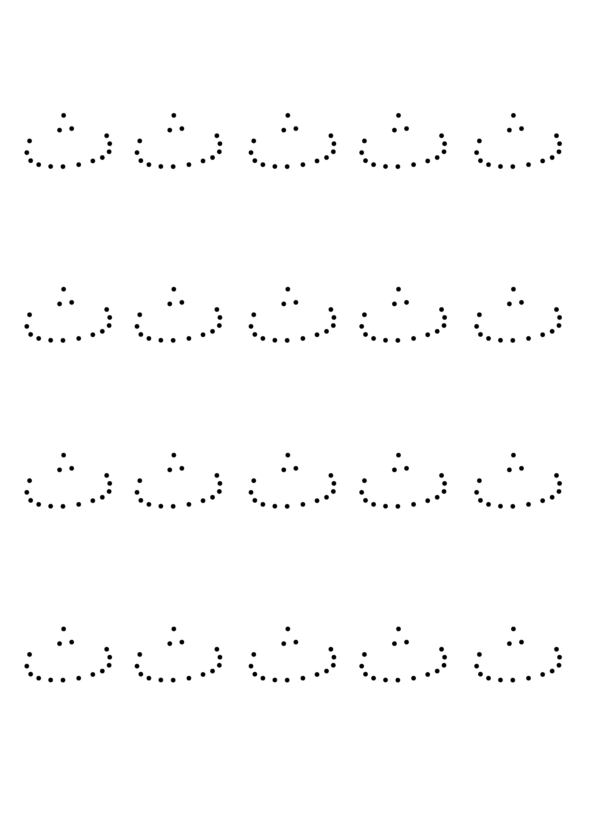
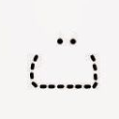
ت
ت
ت
ث
ث
ث
……………………..
……………………..
……………………..
……………………..
……………………..
……………………..

Slide 6
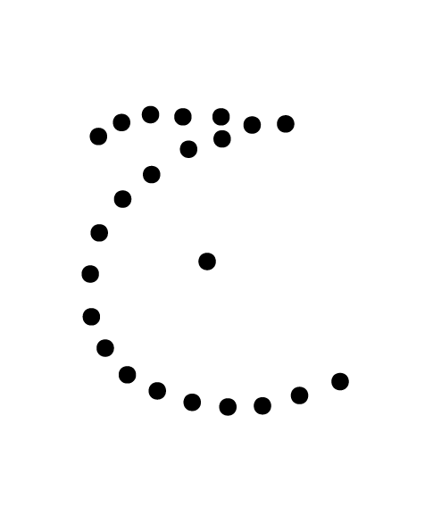
ج
ج
ج
…………………..
…………………..
…………………..

Slide 7
كتابة الأحرف ( أ ب ت ث ج ) | الهدف
انشطه مهارية | المكونات
الأنشطة الصفية دمج المرح مع التعلم من خلال المسابقات تصميم لوحة حروف يكتب الطالب الحروف ( أ ب ت ث ج ) في داخل البالونات و يصمم لوحة صغير ثم تعلق اللوحة في احدى زوايا القاعة الصفية ( مثال في الشريحة القادمة )

Slide 8

لوحة الحروف

Slide 9

……….
……….
……….
……….
……….
……….
……….
……….
……….

Slide 10

الحصة الدراسية: الهدف الرئيسي هو كتابة الأحرف ( أ ب ت ث ج ) أهداف أخرى: التدرب على كتابة الأحرف ( أ ب ت ث ج ) بشكل تدريجي و دمج المرح و المتعة مع التعلم : تنفيذ التمارين والأنشطة الصفية داخل الغرفة الصفية اجرائياً. المسابقات و الألعاب أثناء الحصة الدراسية النشاط الرياضي: سباق الحروف ( وضع خمس لوح في خمس مناطق محتفلة في القاعة , على الطالب الركض لأول لوحة و كتابة حرف أ , ثم الى اللوحة الثانية وكتابة حرف ب و هكذا الى حرف ج ) ممكن عمل سباق بين اكثر من طالب و الفائز أسرع طالب يصل للوح و يكتب جميع الحروف صحيحة النشاط الفني: كتابة الحروف بطريفة فنيه. مثل نحت الحروف على صحن بلاستيك النشاط الموسيقى: عرض أغنية للأحرف ( أ ب ت ث ج ) | دليل للمعلم
أوراق عمل بسيطة تدرب الطالب على تكرار كتابة الأحرف ( مثال في الشريحة القادمة ) | الواجب المنزلي
مجموعة تدريبات على الأيباد تتضمن: تطبيق ( تعليم كتابة الحروف العربية ) | تمارين الكترونية
متوسط : أن يستطيع كتابة حرفين على الأقل جيد: ان يتمكن الطالب أن ستطيع الطالب كتابة 3 أو 4 حروف مرتفع: ان يتمكن الطالب من كتابة جميع الحروف ( أ ب ت ث ج ) | التقييم
أغاني للحروف
https://youtu.be/Hck8V5snpes
https://youtu.be/hY4bQpFSYms
https://youtu.be/kmqqBGgFKkg
https://youtu.be/MYPrekBkHnI
https://youtu.be/uH3SmOn_6Dk
رابط التطبيق
https://apps.apple.com/us/app/%D8%AA%D8%B9%D9%84%D9%85-%D9%83%D8%AA%D8%A7%D8%A8%D8%A9-%D8%A7%D9%84%D8%AD%D8%B1%D9%88%D9%81/id1276745777

Slide 11

ج | د | ض | أ
ص | ب | س | ه
ر | ى | ن | ت
ث | ف | ح | ش
على الطالب أن يبحث على الحروف ( أ ب ت ث ج ) و يلونها , ثم يعيد كتابة كل حرف ثلاث مرات
 |  |  | أ
 |  |  | ب
 |  |  | ت
 |  |  | ث
 |  |  | ج

